Slide 1
8.1 Μέθοδοι Επίθεσης σε Υπολογιστικά Συστήματα και Δίκτυα

Slide 2
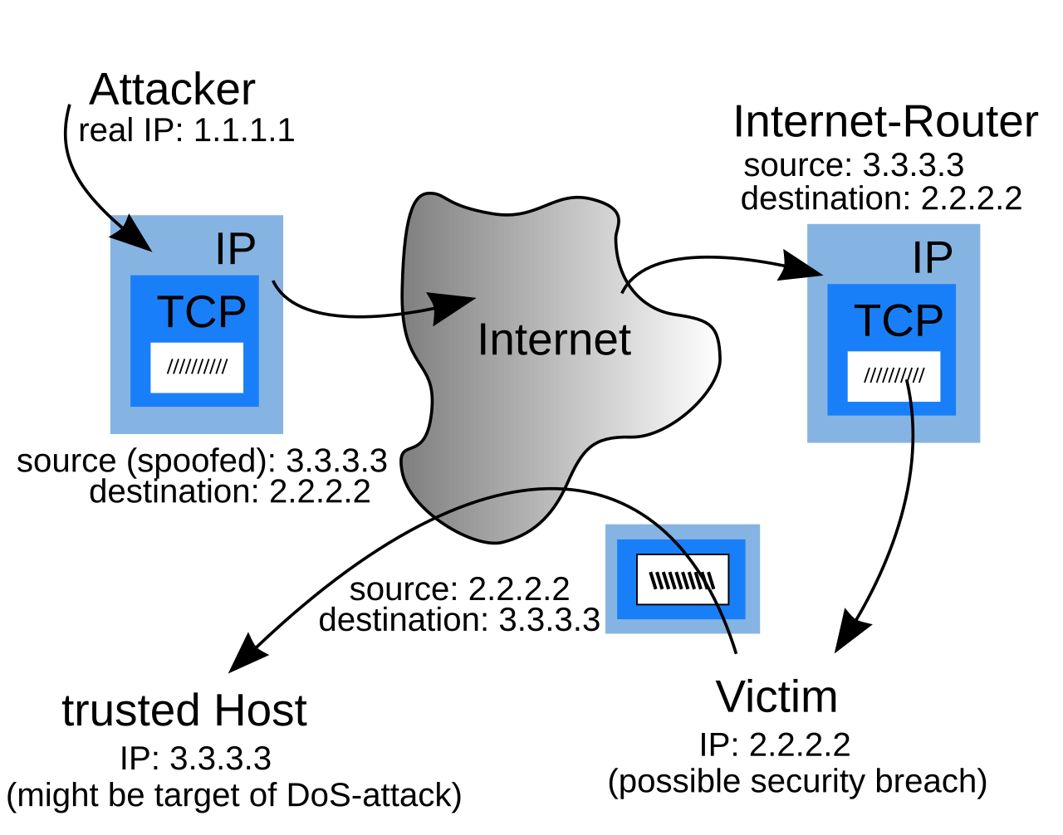
8.1.1 Μεταμφίεση IP Διευθύνσεων (IP Spoofing)
Οι επιθέσεις αυτού του τύπου έχουν σαν στόχο την αλλαγή της IP διεύθυνσης των πακέτων που αποστέλλει κάποιος υπολογιστής
Δίνεται η εντύπωση ότι αυτά προέρχονται από έναν διαφορετικό υπολογιστή απ’ ότι στην πραγματικότητα.
Αυτό γίνεται με την αντικατάσταση της διεύθυνσης προέλευσης που αναγράφεται στην IP επικεφαλίδα των πακέτων που στέλνει ο επιτιθέμενος.

Slide 3
8.1.1 Μεταμφίεση IP Διευθύνσεων (IP Spoofing)
Το σύστημα που παραλαμβάνει τα πακέτα δεν γνωρίζει ότι η διεύθυνση αποστολέα που αναγράφεται στην κεφαλίδα είναι πλαστογραφημένη, οπότε απαντάει στέλνοντας πακέτα IP στην ψεύτικη διεύθυνση.
Αυτό σημαίνει ότι ο επιτιθέμενος δεν λαμβάνει την απάντηση που στέλνει ο υπολογιστής στόχος
η τεχνική αυτή εφαρμόζεται κυρίως σε επιθέσεις τύπου Άρνησης Υπηρεσίας, προσφέροντας και το επιπλέον πλεονέκτημα ότι αποκρύπτεται η πραγματική διεύθυνση τουεπιτιθέμενου.

Slide 4
Μεταμφίεση MAC Διευθύνσεων (MAC Address Spoofing)
Μία άλλη πολύ συνηθισμένη μέθοδος επίθεσης είναι η αλλαγή της φυσικής (MAC) διεύθυνσης της κάρτας δικτύου του επιτιθέμενου σε τιμή διαφορετική από αυτήν που στην πραγματικότητα έχει.
Επειδή η φυσική διεύθυνση είναι καταχωρημένη στη μνήμη ROM της κάρτας δικτύου και δεν μπορεί να αλλάξει, αυτό που στην πραγματικότητα συμβαίνει είναι ότι αλλάζει η διεύθυνση που αναφέρει το λειτουργικό σύστημα και όχι η πραγματική διεύθυνση της κάρτας δικτύου.

Slide 5
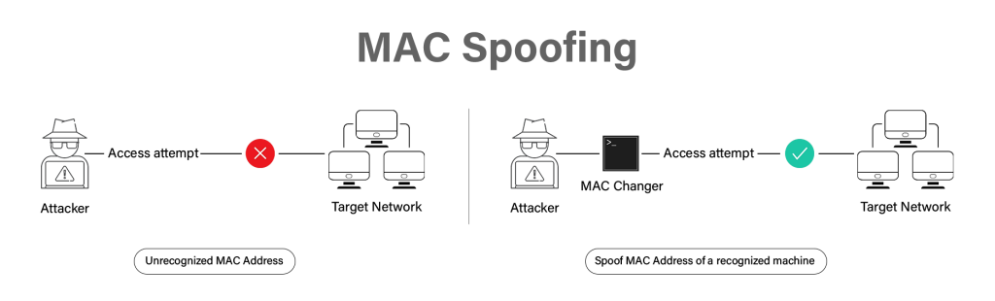
MAC Address Spoofing
Με την τεχνική αυτή γίνεται δυνατή η αποφυγή κανόνων περιορισμού των συσκευών που μπορούν να συνδεθούν σε π.χ. ένα ασύρματο δίκτυο, έχει όμως το μειονέκτημα ότι ο επιτιθέμενος θα πρέπει να έχει γνώση των επιτρεπόμενων διευθύνσεων ενός δικτύου.
Σε αντίθεση με τη μεταμφίεση των IP διευθύνσεων ο επιτιθέμενος συνήθως ενδιαφέρεται να λάβει την απάντηση του στόχου, οπότε η τεχνική αυτή χρησιμοποιείται κυρίως για επιθέσεις τύπου Man-In-The-Middle.

Slide 6
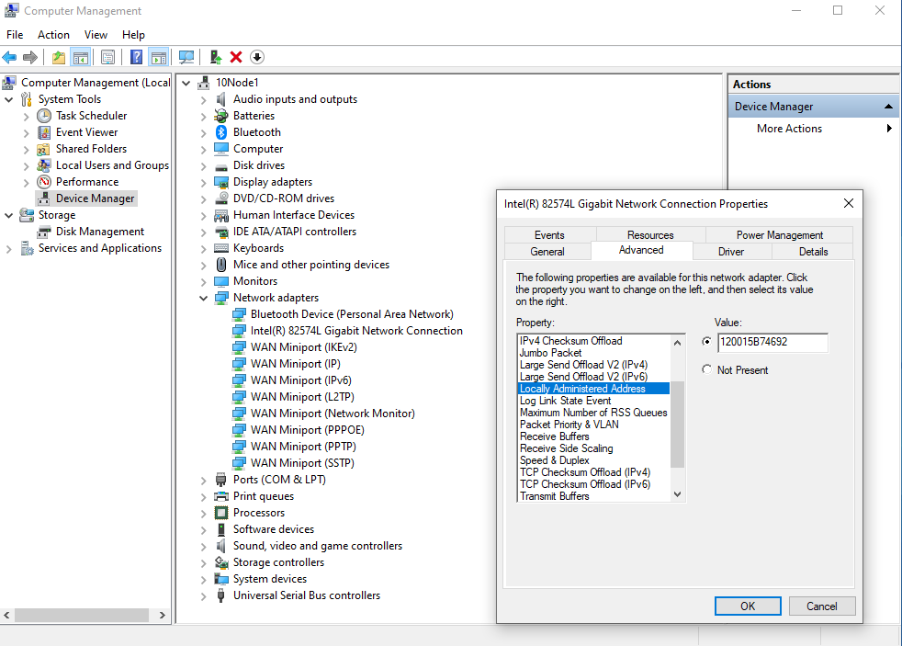

Slide 7
Άσκηση 1 σελ 147
Άσκηση 2 σελ 148

